Slide 1
2014년 정보통신 보안 교육
2014. 11.
구로소방서

Slide 2

인터넷 침해 사고 동향
인터넷의 침해사건은 매년 급증(공공분야)
  2010년 : 1,323건
  2011년 : 3,970건
  2012년 : 4,549건
침해사고의 다양화 : 바이러스, 윔, 백도어 등 다양한 종류의 공격 발생
해킹 수법의 다양화 및 첨단화

Slide 3
인터넷 침해사고 증가 원인
인터넷의 발전과 정보시스템 의존도 증가
  고속 컴퓨터 사용과 1인 1PC 시대 진입
  유비쿼터스 컴퓨팅 시대 도래
해킹, 바이러스 기법의 일반화 및 지능화
  인터넷의 보급으로 해킹 기법의 일반화 및 지능화
  지능형 공격도구 • 웜 증가 및 광범위한 네트워크 침입 및 파괴
자동화된 스캔 공격도구의 발달
  인터넷을 통한 해킹 도구의 손쉬운 습득
인프라에 비해 낮은 정보보호의식
  일반 국민들의 정보보호 의식 수준이 낮고 대응능력이 부족

Slide 4
인터넷 침해사고 사고유형별 현황
자료훼손 및 유출 ( 2% )
기타 ( 1% )
홈페이지변조
( 15% )
웜 바이러스
( 55% )
경유지 악용
( 27% )

Slide 5
인터넷 침해사고 기관별 현황
기타
( 1% )
국가기관
( 7% )
행정기관
( 15% )
지방자치단체
( 17% )
연구소
( 4% )
교육기관
( 56% )

Slide 6
인터넷 침해사고 단계별 분석
1단계 : 정보 수집 단계
  대상 시스템이 제공하는 서비스의 종류와 버전, 취약점 파악
2단계 : 불법 접근 단계
  해킹 방법을 이용한 불법접근 시도
  관리자 권한 획득 시도
3단계 : 정보 수집 도구 설치
  Sniffing 도구, 악성 프로그램, 백도어, 루트킷 등 설치
4단계 : 불법 행위 수행
  정보 유출, 시스템 파괴 등의 불법 행위 수행
5단계 : 침입 흔적 제거
  로그 파일 변조 등

Slide 7
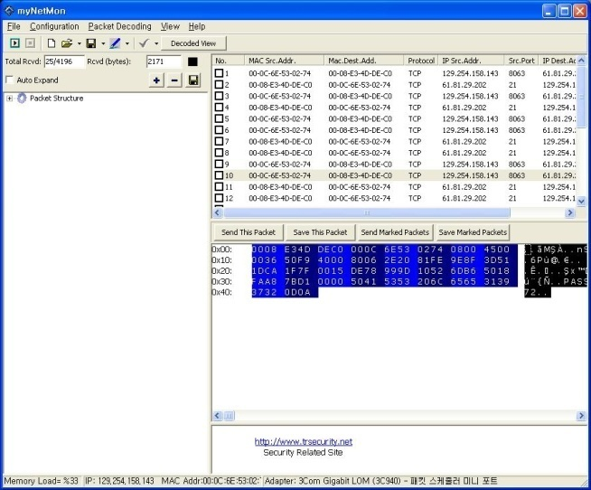
공격유형 1 - 정보수집
Scan
  무작위 IP 등을 대상으로 동작하고 있는 시스템 구별
  특정 IP에서 동작하고 있는 서비스 및 열린 포트 탐색
Netbios
  시스템에서 사용하는 공유 폴더를 알아내기 위함
Network Sniff
  원격지에서 시스템의 ID,
  Password 등을 알아내기 위해 사용
Social Engineering
  관리자와의 친분 관계 또는 사회
  공학적인 방법으로 시스템에 접근할 수
  있는 접근 권한 획득
Network Sniffer의 사용 예

Slide 8
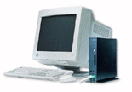
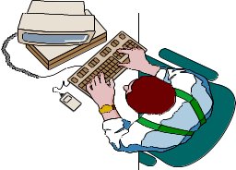
공격유형 2 - 패스워드 크래킹
송수신 데이터를 도청하여 패스워드를 추출
대상 컴퓨터에 침입하여 패스워드 파일을 크랙
(1)Target host의 패스워드 파일 획득
(2)Crack 도구로 clean-text
패스워드 획득
Host
(Victim)
password
file
Cracking
tool
cracked
password
cracked
password
cracked
password
(3) 공격 대상 시스템에
침입하여 패스워드를 변경
하거나 침입 시 사용

Slide 9



공격유형 3 – 공격도구 의한 공격
신종 취약점을 이용한 무작위 목표 공격
공격자
(감염자)
6. FeedBack
피해자
2. 취약점파악, scan
7. 변형 공격
3. 공격 및 복제
1. 무작위 공격대상 선정
4. 숨기, 트로이목마 설치
5. 불법행위(변조, 자료유출)
1 부터 다시 시작
Workstation

Slide 10
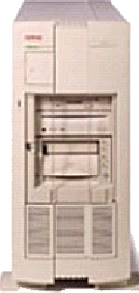




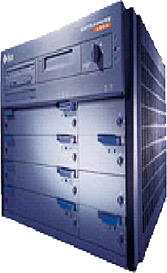
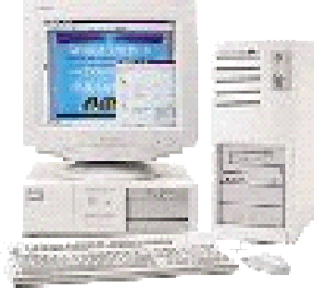
공격유형 4 – 웜•바이러스
메일을 통하여 웜이나 바이러스가 전달되어 시스템을 공격
파괴
웜 또는 바이러스 유포
악성 코드에 의한 공격
인터넷
악성코드
버이러스
악성코드전달
Servers
인터넷 웜
메일서버
Workstation

Slide 11


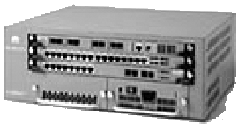
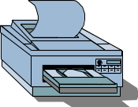
공격유형 5 – 서비스거부공격
공격대상 컴퓨터로 동시에 메시지가 몰려들어 서비스를 수행할 수 없도록 하는 공격
Host B (victim)
Workstation
Router
Printer
(1) 발신주소를 Host B로 설정 후
Broadcasting으로 ICMP echo 요청
(2) (1)에 의한 응답 ICMP 메시지들
PC
Host A (attacker)
Servers
PC
Workstation

Slide 12
공격유형 6 – 분산 서비스 거부 공격
다수의 컴퓨터가 특정 시스템을 정해진 시각에 동시에 공격
Intruder
27665/tcp
Master
Master
Master
M-> D : 27444/udp
D->M : 31335/udp
D
D
D
D
D
D
D
D
Randomized ports
제어용
Victim
공격용

Slide 13

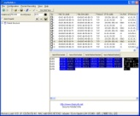


공격 유형 7 – 트로이목마
다른 기능을 하는 것처럼 가장하면서 사용자가 원하지 않는 악의적인 기능을 몰래 수행하는 프로그램
  일반적으로 트랩도어/백도어를 생성
  원격에서 컴퓨터 제어 가능
!) 페이지에
트로이목마 설치
2) 웹페이지 방문
3)트로이목마
자동 설치
2) E-mail확인
!)트로이목마가 담긴 e-mail 전달
해커
Internet
4) 사용자의 정보나 메일 리스트 등을 유출

Slide 14
정보 보안 구성 요소
5개의 요소가 모두 체계적으로 구축되어 운영되어야
제대로 된 정보보안이 가능
시스템 로그 분석
대응 로그 분석
관리상황 보고
개선 요구사항 보고
요구사항 분석
보안정책 수립
보안시스템 설계
운영권고안 수립
Prepare
(준비)
Audit &
Report
(검사 및 보고서)
Information
Security
Respond &
Improve
(응답 및 개선)
Prevent
(예방)
장애 대응
침해사고 대응
시스템 분석
시스템 개선
Monitoring & Detect
(감시)
보안네트웍 구축
통합보안관리 시스템 연동
취약성 분석
취약성 제거
감시 : 장애, 침해시도, 침해사고
감지 : 장애, 침해시도, 침해사고

Slide 15



정보보안 계층적 구조
비 인가자
망관리자
시스템 운영자
크래커
조직
출입
관리
N/W
보안
서버
보안
OS
보안
응용시스템 보안
인가된 사용자
시스템 자원
인증시스템
Network/
System 보안
OS
보안
정보
보호
문서
시스템
파손
방지
교육
훈련
물리적 보안
기술적 보안
관리적 보안

Slide 16
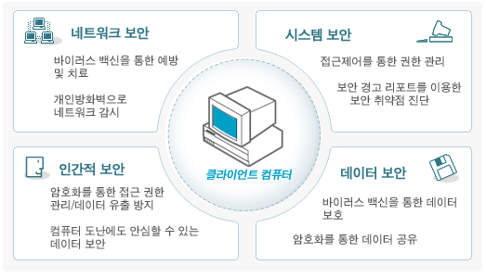
정보보호기술 – 통합 PC보안
PC보안 및 기업정보의 안전한 보안관리
인터넷에서 다운 받은 파일 및 이메일에 대한 바이러스 감염 검사 및 예방
트로이목마를 이용한 해킹 탐지 및 예방
암호기능을 통한 강력한 접근 제어 제공
중요자료 암호화로 기밀 유출 방지

Slide 17



정보보호기술 – 바이러스차단
정의
  중요 정보자산의 보호를 위하여 외부에서 이메일을 통하여 전달되는 악성 코드를 제거
기능
  인터넷 웜과 바이러스 탐지 및 제거
바이러스 백신 라이브 업데이트
웜, 바이러스
①웜, 바이러스탐지
②웜, 바이러스
차단

Slide 18

정보보호기술 – 방화벽(Firewall)
정의
  보호대상 네트워크, 서버와 인터넷 사이에서 모든 트래픽을 필터링하여 로컬 보안 정책/목적에 맞는 인증된 트래픽 통과를 허용하는 시스템
기능
  보안정책을 기반으로 서비스와 호스트에 대한 접근제어
  Firewall을 통과하는 패킷을 검사하여 보안 정책에 위배되는 패킷 차단을 통해 내부망을 보호
Firewall
User Network
Web Server

Slide 19
결론
인터넷 침해사고 유형 파악
시스템 보안을 위한 기술적 고찰
침해사고 대응책 제시
  정보보안에 대한 지속적인 관심
  백신 및 OS용 패치 정기적인 업데이트
  방화벽 및 보안 도구 환경 설정 점검
  기본적인 보안 도구 설치
  이메일 수신 시 주의점 환기
개인의 정보보안 → 조직의 정보보안 → 국가적 정보보안

Slide 20
정보통신 보안 대책

Slide 21
정보통신보안계획 수립
소방서에 맞는 자체 정보통신보안 계획 수립
  특성에 맞는 계획 수립
  실질적이고 구체적인 계획 수립
정기적인 직원교육 실시
  주기 : 년 2회 이상
  교육내용 : 정보통신보안 및 개인정보보호, 공간정보보호
매월 셋째주 수요일 : 『사이버 보안 진단의 날』 지정운영
  정보 침해 예방활동 추진

Slide 22
홈페이지 보안관리 (본부)
서버에 접근할 수 있는 사용자 계정 제한
불필요한 계정 삭제
홈페이지 자료 게재시, 중요내용이 외부에 공개되지 않도록 자체 통제 (내부결재문서 홈페이지 게재 등)
백도어 설치 여부 등을 수시로 확인
보안사고에 대비한 자료 백업

Slide 23
전산자료 보안관리
전산자료는 중요도에 따라 보호등급 부여 후 별도 관리
자료복사본(예비) 확보 및 안전지역 별도 보관
전산자료 및 장비의 반  출입 통제
전산자료 접근권한 구분
전산자료의 유출, 파괴 또는 변조 등에 대비하여 보호대책 강구
월 1회 이상 보유현황 및 관리실태 점검

Slide 24
PC 보안관리
개인컴퓨터별 취급자 및 관리책임자 지정 운영
사이버보안 진단의날 지정 운영 (매월 셋째주 수요일)
비밀번호 설정
  컴퓨터 부팅 시, 윈도우 로그인, 10분 이상 작업 중단 시 화면보호 설정
네트워크에 연결된 PC에서 공유 금지
개인소유 컴퓨터를 중요업무가 처리되는 곳에 무단 반입 금지
외부에서 반입 또는 전송된 파일의 바이러스 감염여부 확인

Slide 25
비밀번호 설정 시 유의사항
6자리 이상 숫자와 문자를 혼합하여 월 1회 이상 변경
사용자계정(ID)과 동일하지 않도록 부여
개인신상 및 부서명칭등과 관계 있는 단어 사용금지
일반사전에 등록된 단어, 동일단어 또는 숫자의 반복 사용금지
사용된 비밀번호 재사용금지
타 직원과 비밀번호 공유 금지

Slide 26
PC보안 10계명
정기적으로 백업하라
정품소프트웨어를 사용하라
최신 백신으로 검사하라
시스템 감시기능을 사용하라
첨부파일을 조심하라

Slide 27
PC보안 10계명 (cont.)
보안 패치를 사용하라
보안 패치는 반드시 업데이트 하라
보안정보를 확인하라
공유폴더에는 암호를 사용하라
부팅용 디스켓을 준비하라

Slide 28
개인정보보호 방안

Slide 29
정보보호의 개념
개인정보의 개념
  공공기관의 개인정보보호에 관한 법률 제2조2항 및 정보통신망
  이용촉진 및 정보보호 등에 관한 법률 제2조6항
  생존하는 개인에 관한 정보로서 당해 정보에 포함되어
  있는 성명  주민등록번호 등의 사항에 대하여 당해
  개인을 식별할 수 있는 부호  문자  음성  음향 및
  영상 등의 정보
    당해 정보만으로도 특정 개인을 식별할 수 없더라도 다른
    정보와 용이하게 결합되어 식별 할 수 있는 것을 포함한다.

Slide 30
개인정보 보호의 의의
개인정보는 가능한 수집하지 않고, 그대로 놓아둔다.
부득이 수집할 경우 최소한 수집하고, 목적 범위 내에서 이용한다.
수집한 정보는 정확성을 유지하고, 외부유출을 하지 않는다.
수집한 정보에 대하여 투명성을 보장하고, 가능한 빨리 파기한다.

Slide 31
개인정보 유출 원인
비밀번호 관리 허술
암호화 조치 없이 학생자료 외부 송출
수집된 정보의 공개방법 부적절
학생정보의 관리 부적절
개인정보 보호에 대한 인식 및 이해 부족

Slide 32
정보보호의 필요성 증대 배경
지식기반 사회의 보편화
  가치창조의 원동력이 물적자본에서 인적자본(지식, 정보)으로 전환
정보화의 진전에 따른 정보매체의 고도화 • 세계화
  정보 집적 유통의 대량성, 즉시성 증대로 개인정보 침해 심각, 광범위
개인정보의 개념 • 양태의 변화
  소극적 프라이버시권(사생활 보호)에서 자기 정보의 통제, 이용권 확보 등 적극적 권리로 변화

Slide 33
개인정보 침해 사례
2004년 대기업 홈쇼핑 200만명 개인정보 유출
2004년 이동통신사 직원과 브로커 600만명 개인정보 유출
2006년 2월 리니지 사건
  해킹 및 인터넷 검색 등을 이용하여 개인정보를 취득 후
  타인의 주민등록번호로 가입 후 아이템을 판매
2006년 3월 이동통신사 대리점 직원이 27만여건 유출
2006년 4월 771만명 개인정보 불법 유통
  인터넷 통신업체 내부 텔레마케팅 직원이 정보를 빼내 판매
입시 지도 시 졸업생 개인정보가 과도하게 유출되지 않도록 유의

Slide 34
개인정보 유출 시 처벌
개인정보처리 업무를 방해할 목적으로 변경 또는
말소한 자 : 10년 이하의 징역
개인정보를 누설하거나 타인의 이용에 제공한 자
: 3년 이하의 징역 또는 1,000만원 이하 벌금
기타 부정한 방법으로 처리 정보를 열람 제공 받은 자
: 2년 이하의 징역 또는 700만원 이하의 벌금

Slide 35
개인정보 유출 처벌 사례
학교에서 관리하고 있는 아동명부의 복사본을 출판사 외판원에게 제공
  징역6월, 선고유예(’98.8.21), 직권면직(’98.9.17)
후배의 부탁을 받고 21명에 대하여 전산조회를 실시한 후 주민 등록 사항을 제공
  경고(’97.5.12), 기소유예(’97.7.18)
친구의 부탁을 받고 69명에 대한 주민등록 자료 제공
구속(’99.4.27), 해임(’99.7.9)

Slide 36
개인정보 업무 처리시 주의사항
각종 증명서 발급 시 신분확인
개인정보가 담긴 출력물은 분쇄기를 이용하여 파기
교무업무시스템 이용 시 가급적 지정 장소 이용
개인 정보를 무분별하게 요청하게 하지 말고 꼭
필요 시 보안철저 및 주민등록번호 등은 일부분 삭제

Slide 37
감사합니다.

